Slide 1


СҮХБААТАР АЙМГИЙН
ТӨРИЙН САНХҮҮГИЙН ТАЛААРХ ИНФОГРАФИК
/ 2010-2015 ОН /

Slide 2


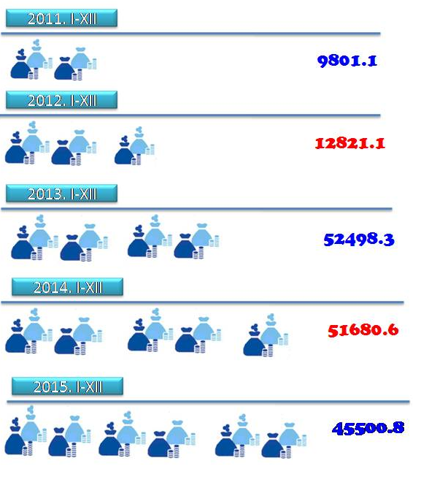

2011
8465.7
Нийт төсвийн орлого = Татварын орлого+ Татварын бус орлого+ Хөрөнгө борлуулсны хөрөнгө+ Тусламжийн орлого

Slide 3

Вэб сайт: sukhbaatar.ubseg.gov.mn
Майл хаяг: sukhbaatar@nso.mn

